Slide 1
Wi-Fi CSI 기반 비접촉 환자 이상 이벤트 감지 시스템
ESP32-S3 + MATLAB 기반 CSI-only 캡스톤 데모
카메라 없이 Wi-Fi 신호 변화로 사람 존재, 움직임, 낙상 의심 이벤트 후보를 감지한다.

Slide 2
문제 정의
환자 모니터링에서 프라이버시와 착용 부담을 줄이는 것이 목표
• 카메라는 실내/병실 환경에서 프라이버시 부담이 큼
• 웨어러블 센서는 착용 불편, 배터리, 착용 누락 문제가 있음
• 본 프로젝트는 저가 ESP32 Wi-Fi CSI로 비영상 기반 모니터링 가능성을 확인
• 의료 진단이 아니라 캡스톤 수준의 이상 이벤트 후보 감지 데모로 범위를 설정

Slide 3
핵심 아이디어: Wi-Fi CSI
사람의 존재와 움직임이 Wi-Fi 다중경로 변화로 나타난다는 점을 이용
• 사람이 실내에 있거나 움직이면 Wi-Fi 반사/산란 경로가 달라짐
• CSI는 subcarrier별 신호 변화 정보를 포함
• MATLAB에서 amplitude, phase, temporal difference energy, PCA 특징을 추출
• 정지/움직임/낙상 의심 이벤트는 영상이 아니라 CSI 패턴 변화로 판단

Slide 4
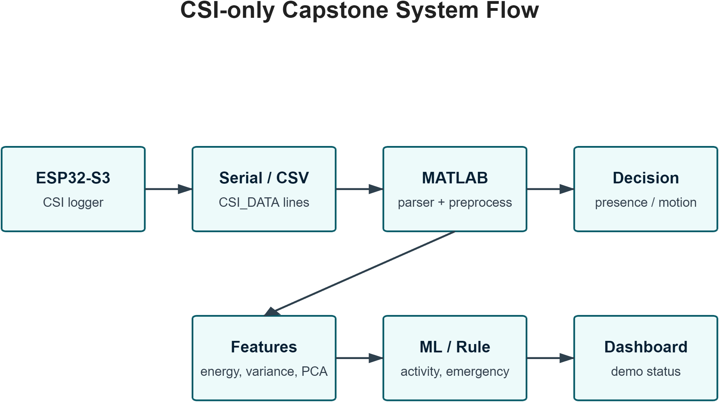
시스템 구성
ESP32-S3에서 CSI를 수집하고 MATLAB에서 전처리, 특징 추출, 상태 판단을 수행

Slide 5
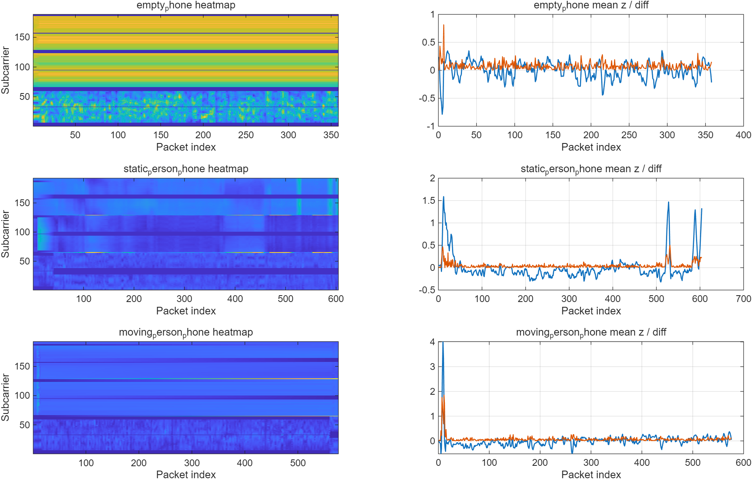
MATLAB CSI 처리 파이프라인
raw CSI를 complex CSI로 변환한 뒤 amplitude/phase와 sliding window feature를 계산

Slide 6
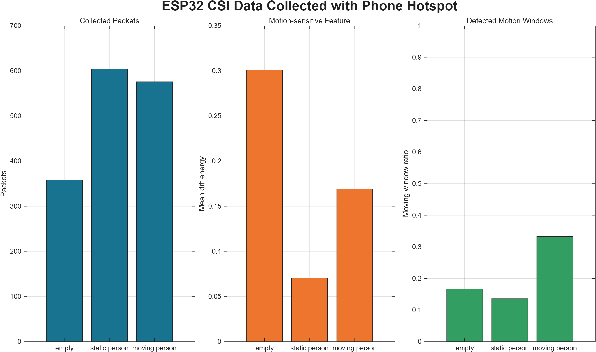
실제 수집 데이터 결과
스마트폰 핫스팟 환경에서 empty, static person, moving person 조건의 CSI 로그를 수집

Slide 7
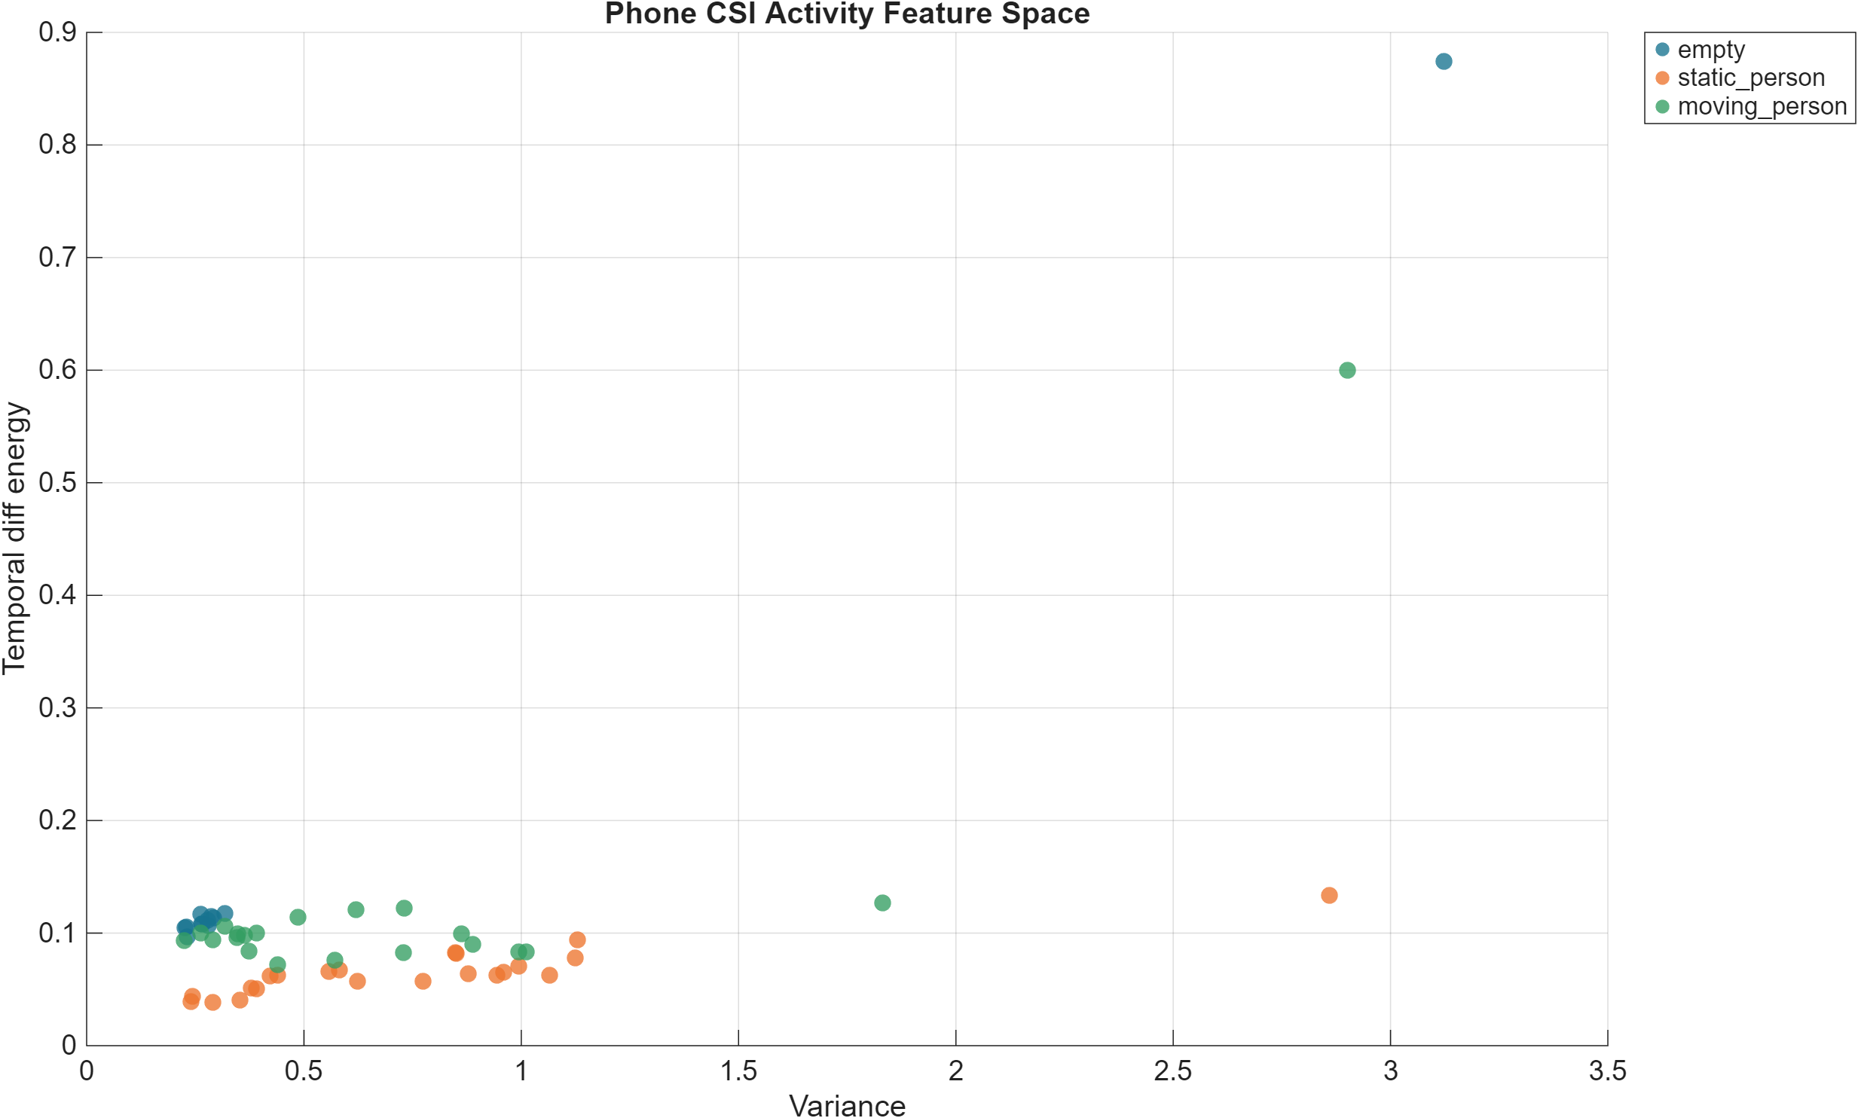
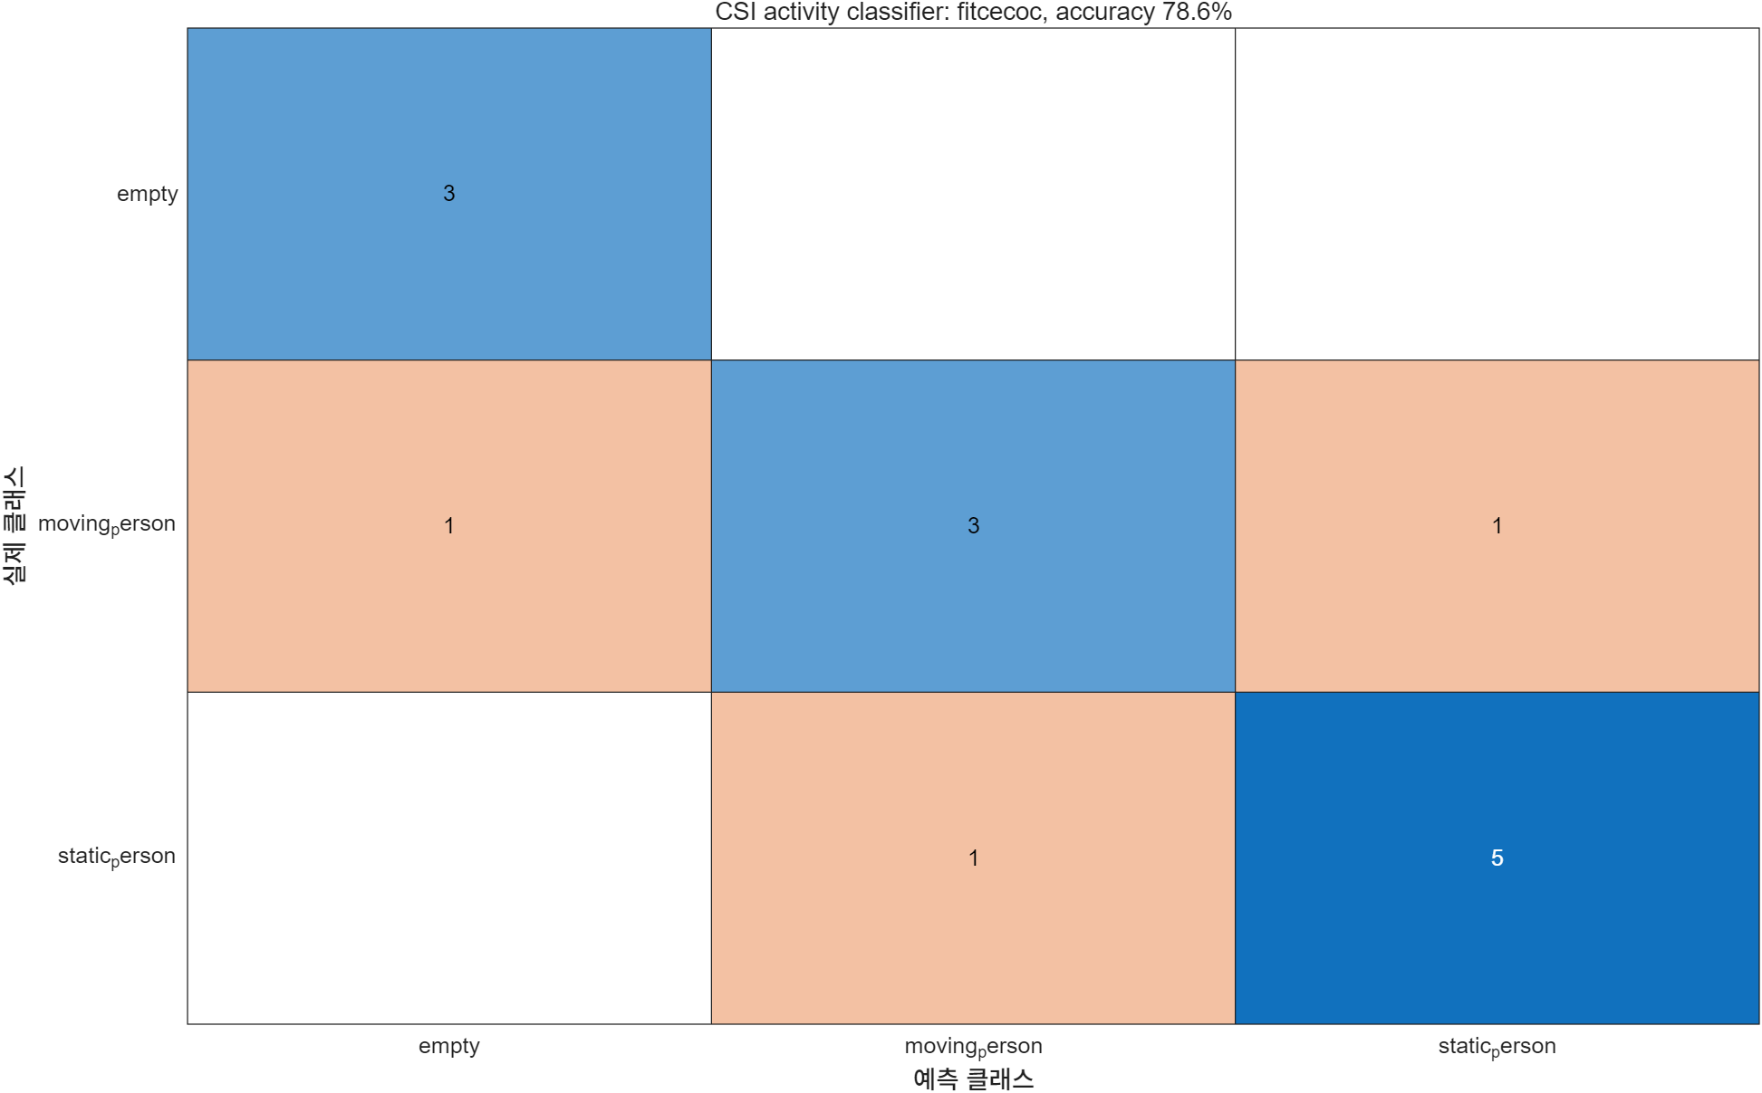
활동 분류 및 실시간 모델
소규모 실제 수집 데이터로 activity 분류 흐름과 실시간 추론 모델을 검증

Slide 8
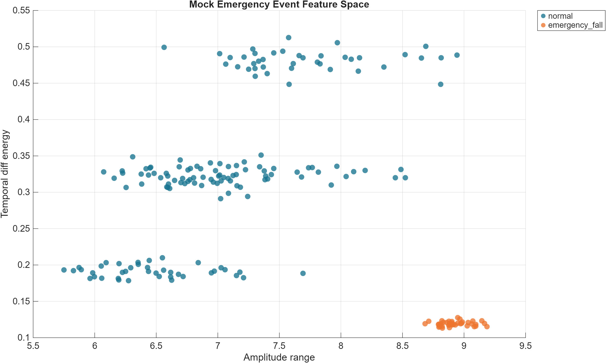
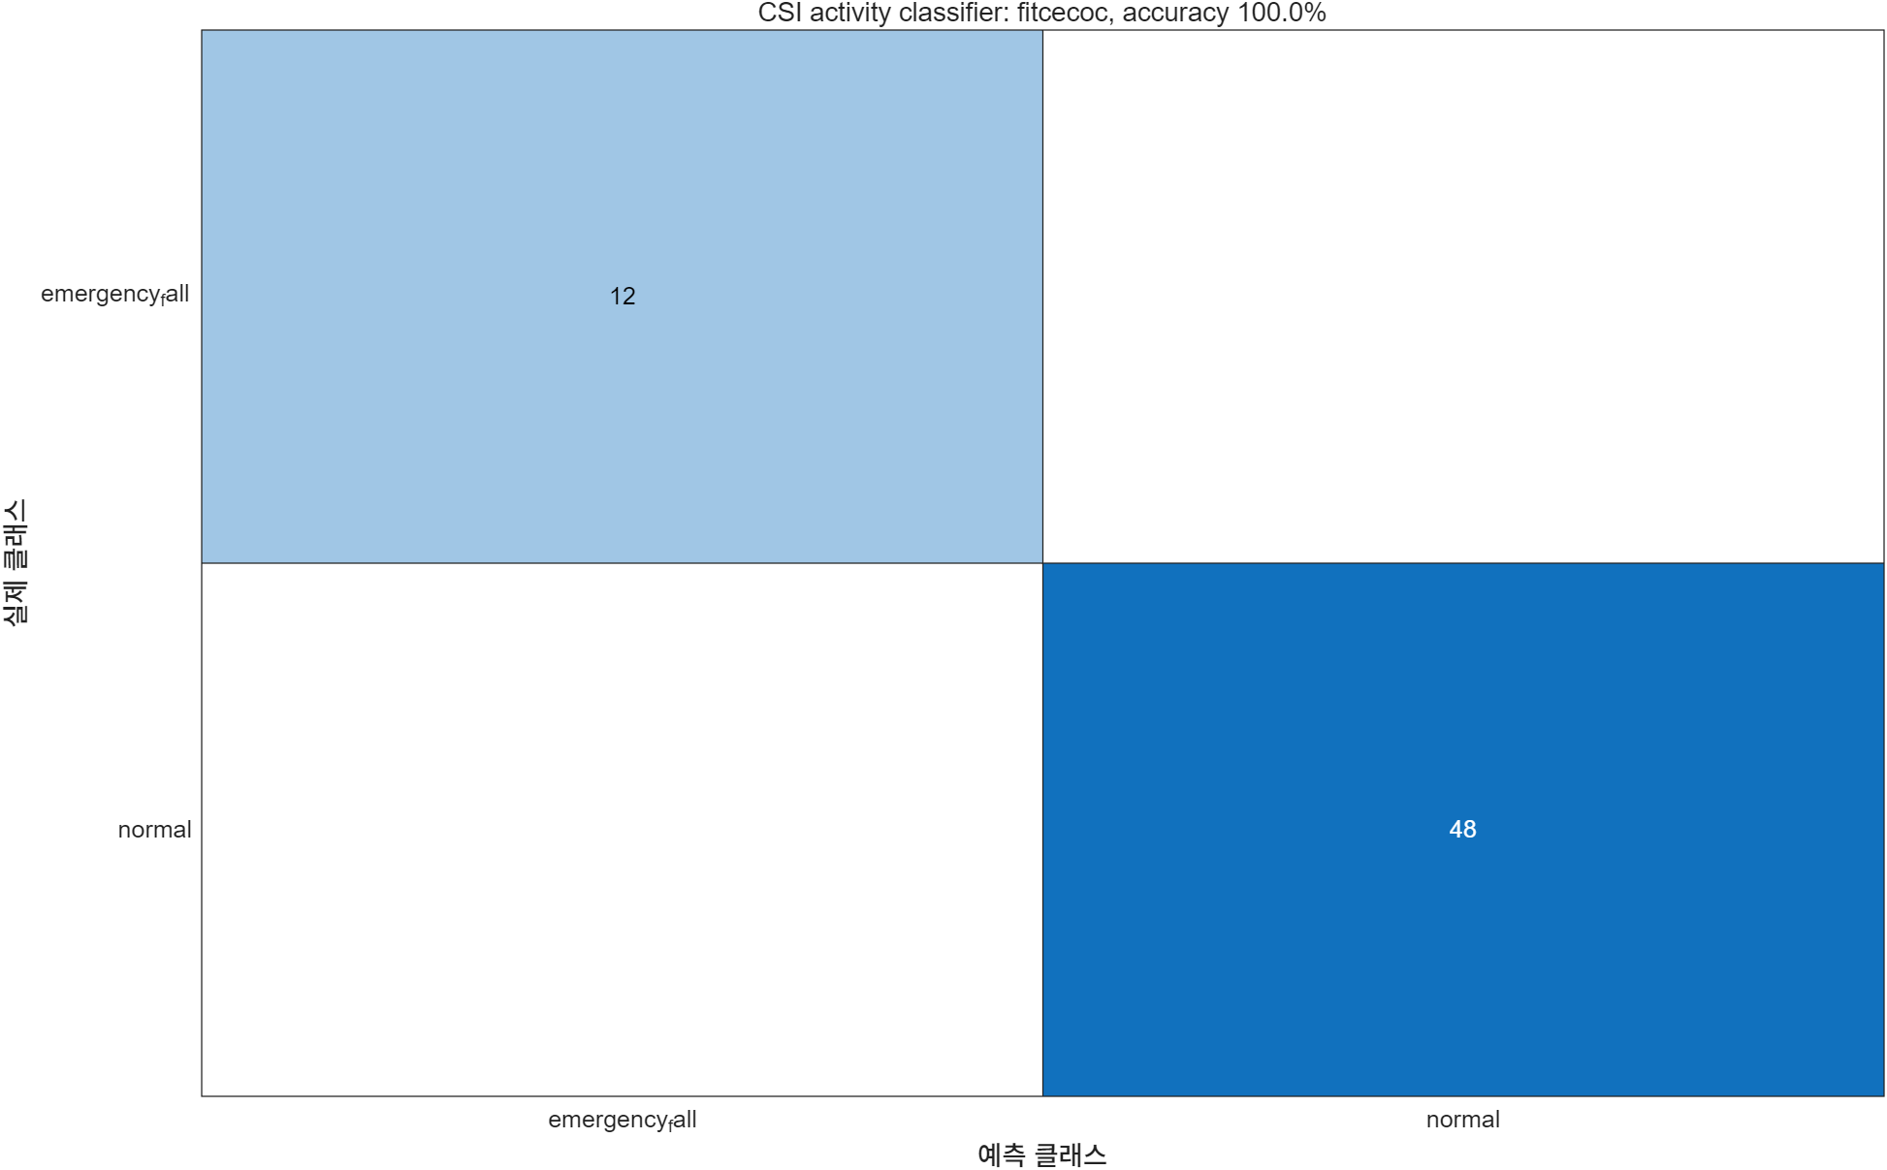
환자 이상 이벤트 후보 감지
낙상은 진단이 아니라 급격한 CSI 변화 기반의 의심 이벤트 후보로 표시

Slide 9
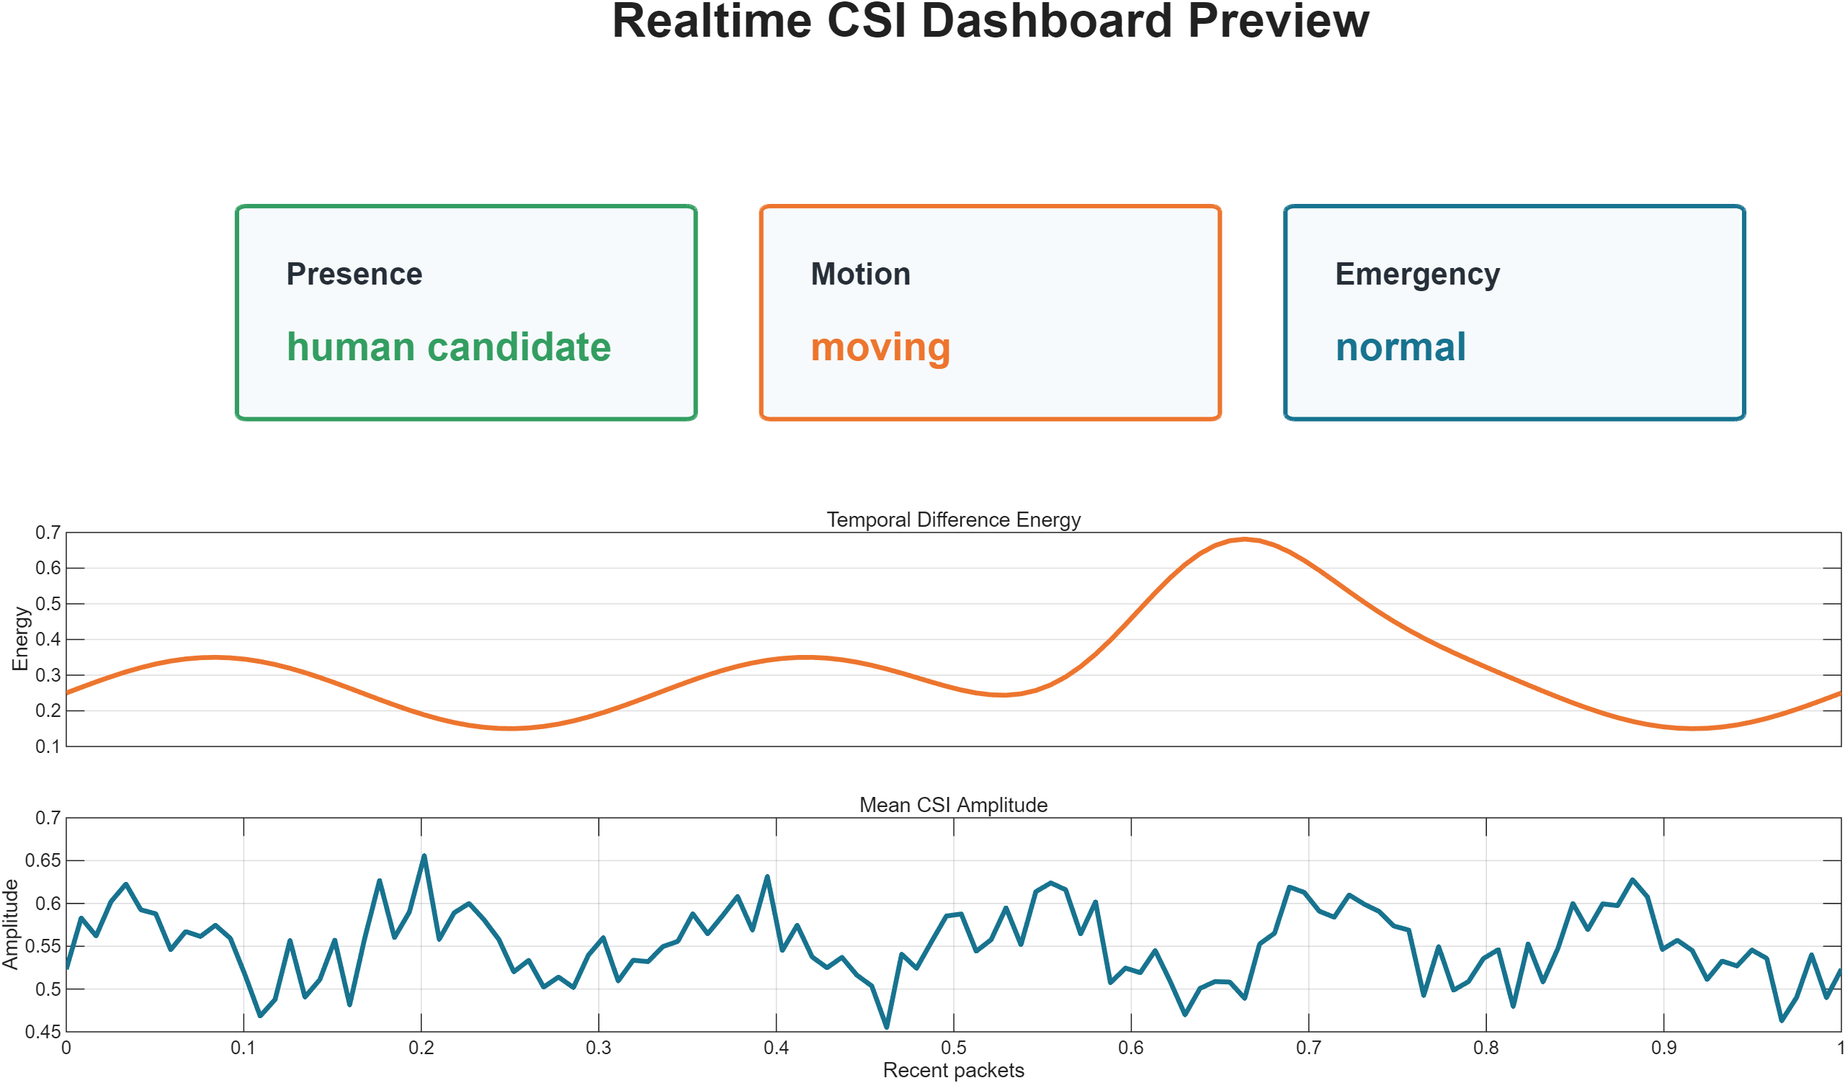
실시간 대시보드 데모
serial CSI가 들어오면 현재 상태와 feature 변화를 확인할 수 있음

Slide 10
결론 및 한계
구현 가능성 중심의 캡스톤 데모이며, 임상 검증으로 과장하지 않음
• 구현 완료: ESP32 CSI 수집, MATLAB 전처리, feature 추출, 분류, 대시보드
• 차별점: 고가 장비/카메라 없이 저비용 CSI-only 구조로 구현
• 주의점: 낙상 진단이나 의료기기 수준 판정이 아니라 의심 이벤트 후보 감지
• 향후 과제: 실제 환자 시나리오 데이터 수집, 환경별 threshold 보정, 모델 일반화 검증

